Slide 1

아이디어톤
로드뷰를 이용한 도로 시설물 관리
상명대(천안) 1팀

Slide 2


목표 | 팀 및 서비스 소개
팀 구성 안내
팀장
디자인
정보통신
소프트
경영
전자
이현제
이가은
배재민
곽상진
곽래희
이용우

Slide 3
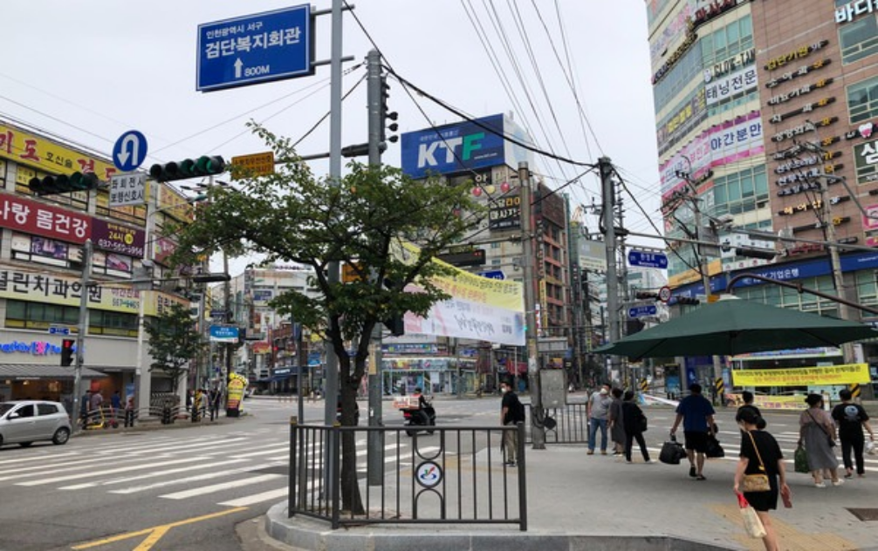
목표 | 팀 및 서비스 소개
서비스 개요

Slide 4
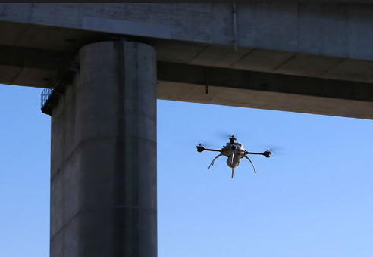
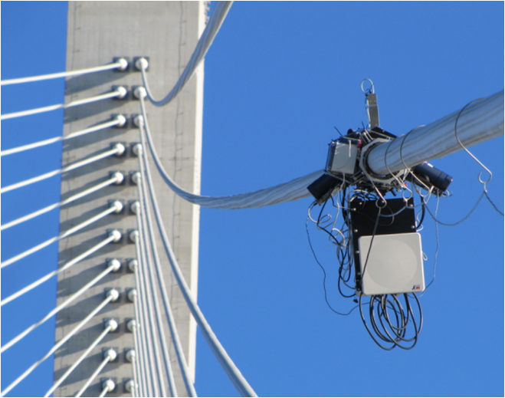
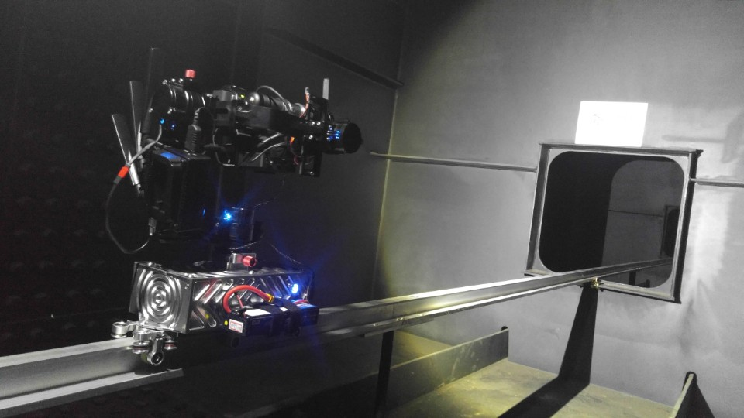
목표 | 팀 및 서비스 소개
서비스 개요
스마트 유지관리 신기술 개발 + 활용
교량하부 점검용 드론
케이블 점검 로봇
교량 강박스 점검 로봇

Slide 5


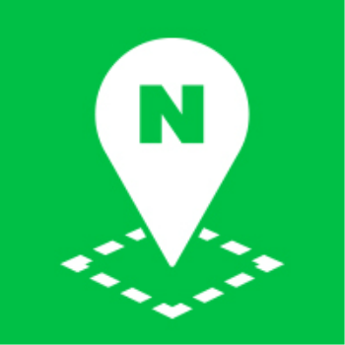
목표 | 팀 및 서비스 소개
서비스 개요
카카오 로드뷰
네이버 거리뷰
구글 스트리트뷰

Slide 6
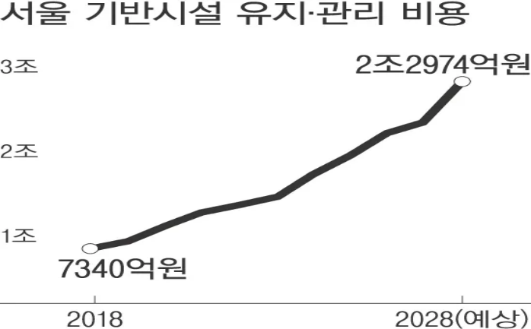
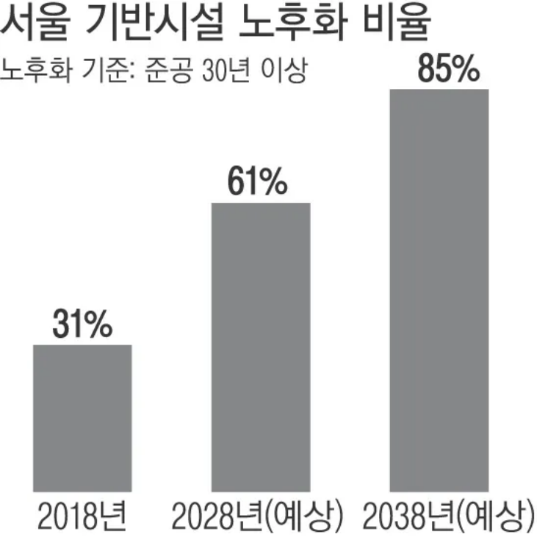
목표 | 팀 및 서비스 소개
서비스 기획 의도
2019년부터 2016년까지 서울에서 발생한 도로 함몰은 4885건이다. 이중 76%의 사고 원인으로 ‘이것’이 꼽힌다. 지난해 12월 경기 고양시 백석역 인근과 서울 양천구 목동에서 발생한 열수송관 파열 사고 원인도 ‘이것’이다.
이것은 바로 시설물 노후화다.
출처 – 경향신문, 동양일보

Slide 7
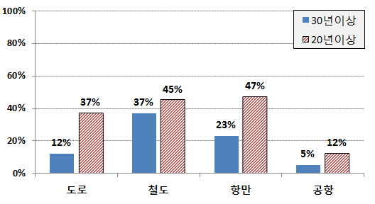
목표 | 마켓 리서치
시장 현황
교통시설 노후화 현황

Slide 8
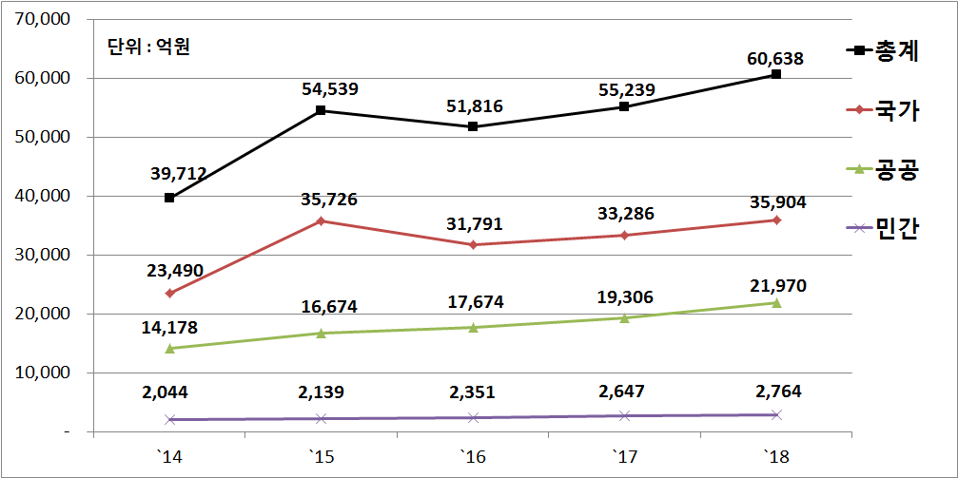
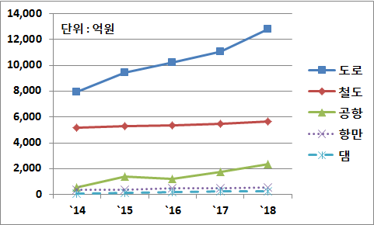
목표 | 마켓 리서치
시장 현황
주체별 유지관리 투자액(14~18)
중대형 SOC 유지관리 공공·민간 투자액

Slide 9
목표 | 마켓 리서치
서비스 주요 타겟
“빅데이터·3D 지하지도·미래 기술 등을 활용한 스마트 관리 체계를 구축하고, 운영 SW 시스템은 보다 안전하게 관리”
시설물 관리공단, 국토 안전 관리원 등 시설물 유지·관리를 전문으로 하는 공공기관
AI서비스를 사용하여 효율적인 유지보수관리를 통해 행정업무의 시간 절약으로
시설물 수리 및 교체가 신속하게 이루어질 수 있다.

Slide 10
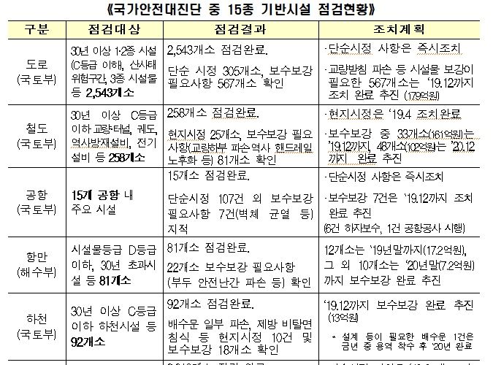
목표 | 마켓 리서치
비즈니스 모델

Slide 11




목표 | 마켓 리서치
비즈니스 모델

Slide 12
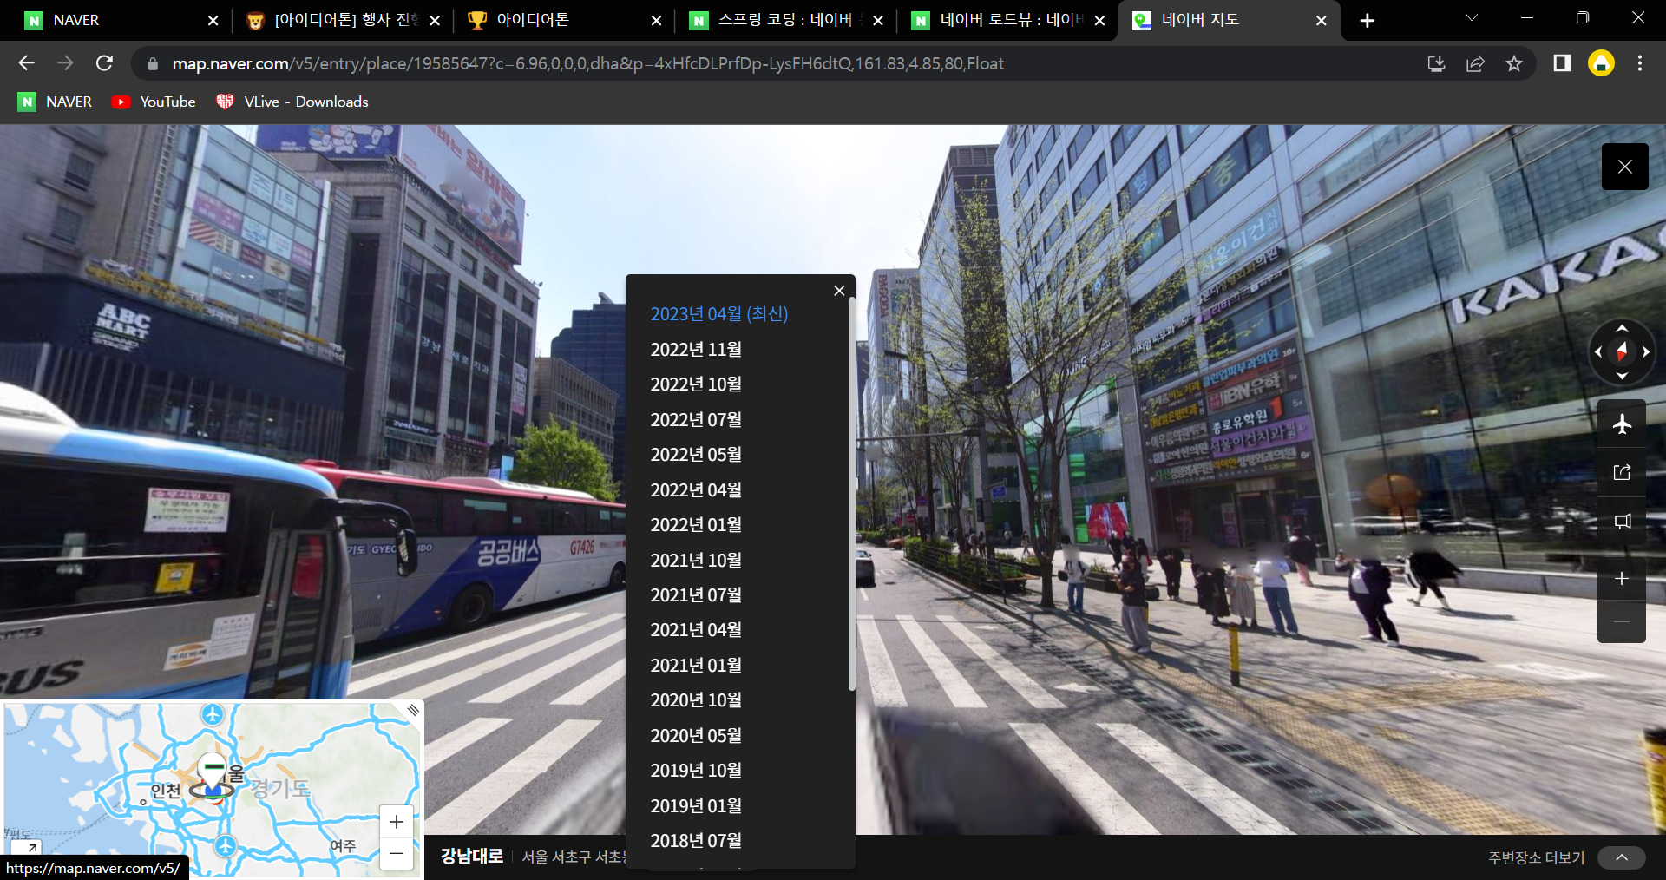
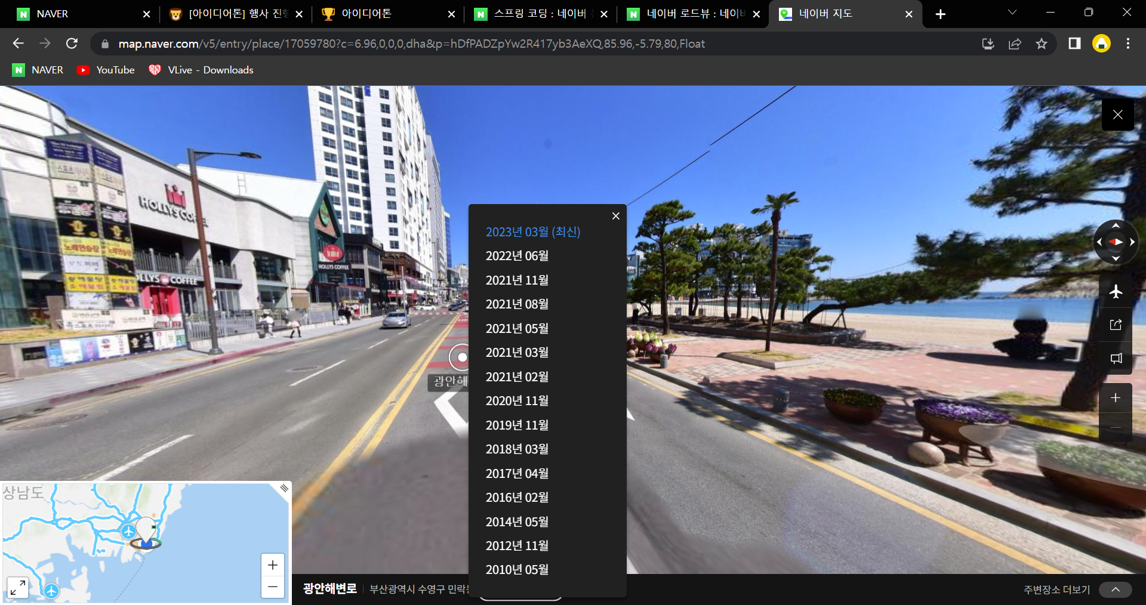
목표 | 예상 개발 환경
로드뷰 선택
광안해변로
네이버 거리뷰
크기가 큰 시내의 촬영기간이 최소 2개월에서 최대 5개월 정도이다.
지도에서 지정한 도로 주변을 선명한 화질로 잘 보여 준다.
강남대로

Slide 13

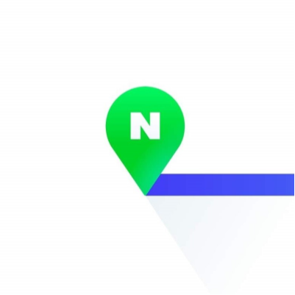




목표 | 예상 개발 환경
개발 환경

Slide 14

목표 | 예상 개발 환경
데이터
AI 허브의 데이터셋을 이용

Slide 15
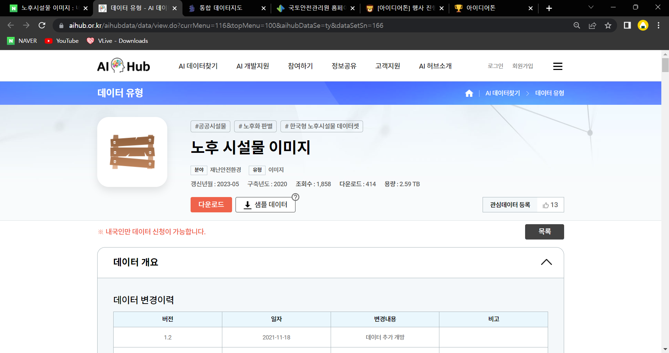
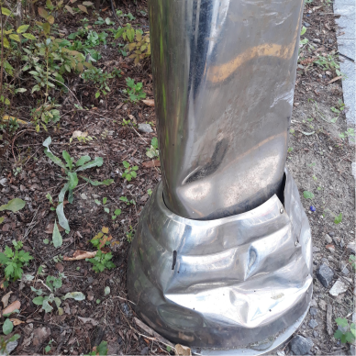
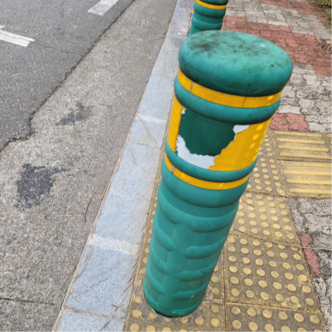
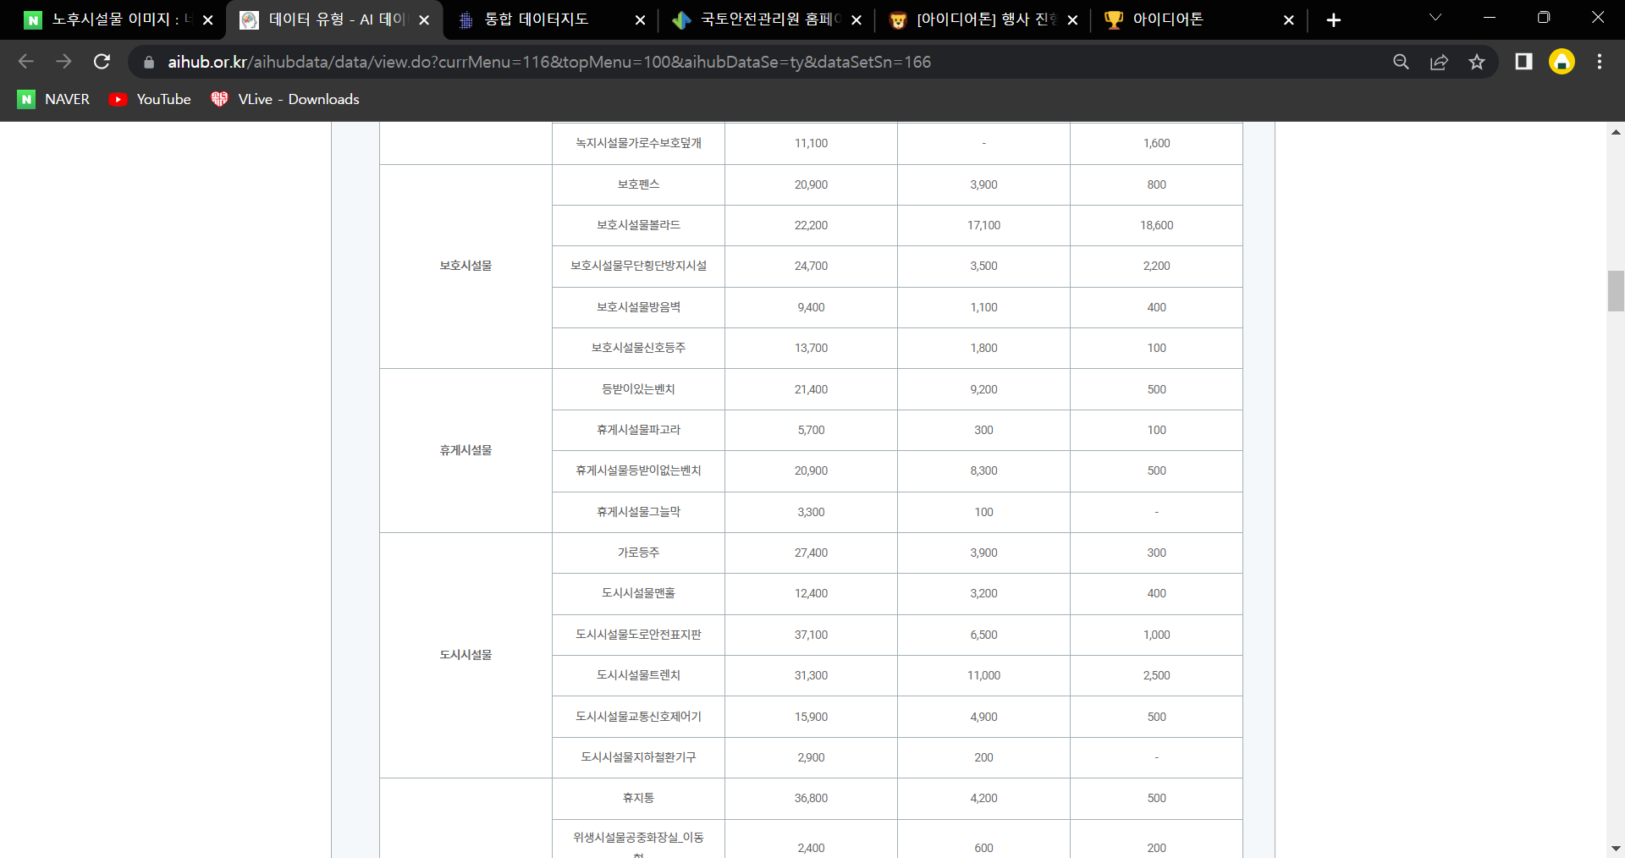
목표 | 팀 및 서비스 소개
데이터
가로등주
볼라드

Slide 16
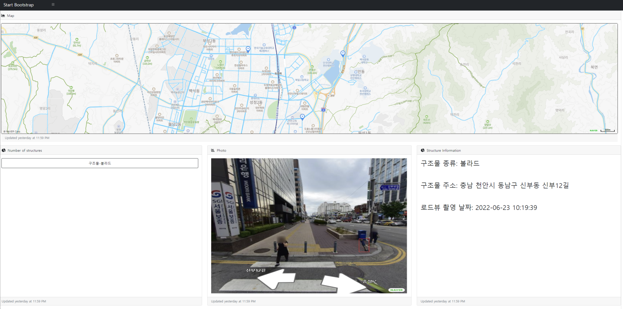
목표 | 프로토타입
UI
1. 네이버 API 지도
2. 노후화 시설물 개수
3. 노후화 탐지 사진
4. 노후화 시설 정보

Slide 17
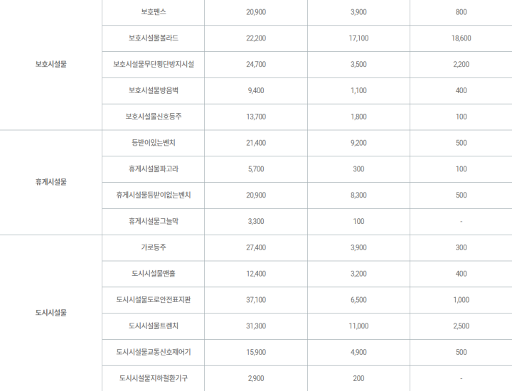
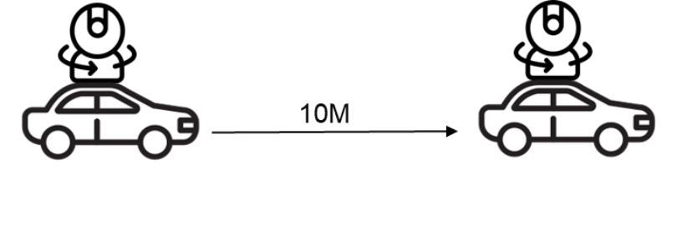
목표 | 피드벡
보완점 및 개선점
1. 자동화 시스템
2. 시설물 개수

Slide 18
감사합니다

